Slide 1
FÖRDJUPNING BANKFRÅGOR
Konsumenternas Bank- och finansbyrå

Slide 2

VÅR VERKSAMHET
Gratis och oberoende information och vägledning.
Kontakt via telefon, e-post och brev.
Återkopplar konsumentproblem till branschen och myndigheter.
FÖRDJUPNING BANKFRÅGOR

Slide 3

IDAG SKA VI PRATA OM…
Bedrägerier och obehöriga uttag
Skillnaden mellan obehöriga och behöriga transaktioner
Obehöriga lån
Undvik att bli lurad
Lån till äldre
En närmare titt på kapitalfrigöringskrediter
Invändningsrätten
Extra skydd vid kreditköp
FÖRDJUPNING BANKFRÅGOR

Slide 4
BEDRÄGERIER
Skillnaden mellan obehöriga och behöriga transaktioner
Obehörigt
Utan samtycke
Oaktsamhetsbedömning
Behörigt
Med samtycke
HD:s avgörande
Obehörigt
Ändrat praxis avseende oaktsamhetsgraden
KO-biträde
Behörigt
FÖRDJUPNING BANKFRÅGOR

Slide 5

BEDRÄGERIER
Obehöriga lån
Lånet upptagits av annan person
Måste göras antagligt att lånet upptagits av en obehörig person
Långivarens skyldighet att bevisa att det är behörigt
FÖRDJUPNING BANKFRÅGOR

Slide 6

BEDRÄGERIER
Undvik att bli lurad
Använd inte ditt bank-id på uppmaning av någon annan
Logga inte in på din bank på någon annans begäran
Lämna aldrig ut dina inloggningskoder
Tillåt aldrig någon du inte känner att fjärransluta till din dator.
FÖRDJUPNING BANKFRÅGOR

Slide 7

LÅN TILL ÄLDRE
En närmare titt på kapitalfrigöringskrediter
Åldern avgör hur mycket du får låna
Engångsbelopp eller månadsbelopp
Skuldfrigaranti
Räknas som extra inkomst
Skulden ökar löpande
FÖRDJUPNING BANKFRÅGOR

Slide 8

INVÄNDNINGSRÄTTEN
Extra skydd vid kreditköp
29 § Konsumentkreditlagen
Kreditköp
- Kreditkort, faktura, delbetalning mm.
Kreditgivaren har ett solidariskt ansvar tillsammans med säljföretaget
- Samma rätt att hålla inne en betalning eller rikta anspråk på återbetalning
Koppling mellan köpet och krediten
FÖRDJUPNING BANKFRÅGOR

Slide 9
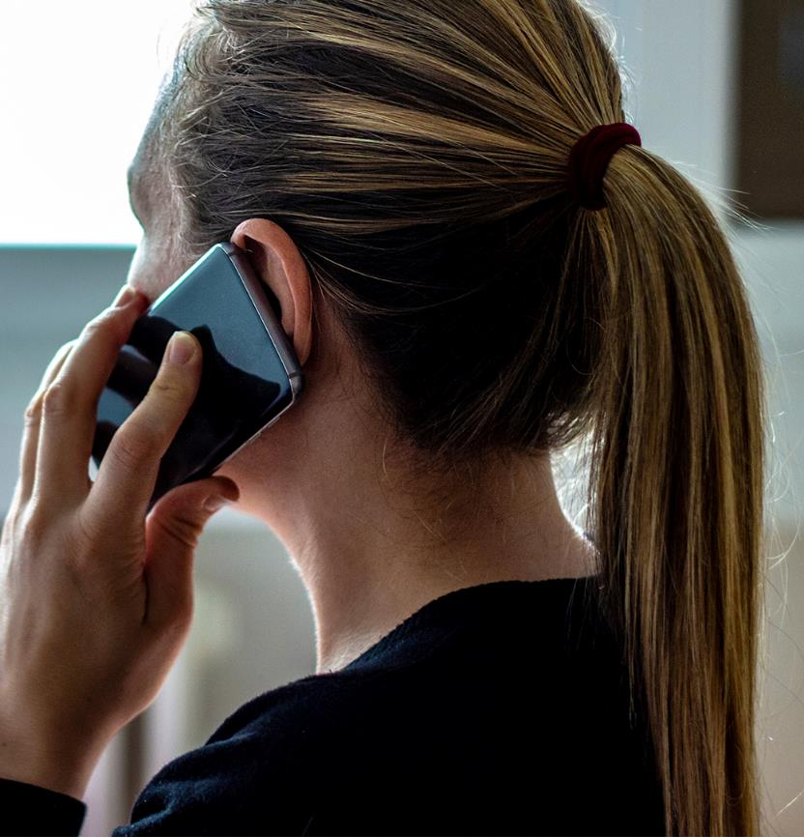
KLAGOMÅL
Klagomålsansvarig – 14 dagar
Allmänna Reklamationsnämnden (ARN)
Allmän domstol
FÖRDJUPNING BANKFRÅGOR

Slide 10

KONTAKTA OSS
Konsumenternas Bank- och finansbyrå
Telefon 0200 - 22 58 00
Vardagar 09:00 – 12:00
FÖRDJUPNING BANKFRÅGOR

Slide 11
Tack!
Kontakt:
Mahabad Rahnamafar
mahabad.rahnamafar@konsumenternas.se

